Slide 1
Детское экспериментирование как метод формирования целостной картины мира и развития речи.
Воспитатель:
Коробенкова Оксана Викторовна

Slide 2
Актуальность:
В исследованиях отечественных и зарубежных психологов, убедительно показано, что важнейшее значение для развития детей имеет их практическая деятельность. Потребность ребенка в новых впечатлениях лежит в основе возникновения и развитие неистощимой ориентировочно – исследовательской деятельности, направленное на познание окружающего мира.
Чем разнообразнее и интенсивнее поисковая деятельность, тем больше новой информации получает ребенок, тем быстрее и полноценнее он развивается.

Slide 3
Цель:
Воспитание гуманной, социально – активной, творческой личности, способной понимать и любить окружающий мир, природу и бережно относится к ним. Ввести детей в мир познания природы, пробудить их умственные способности, приобщить к красоте окружающего мира. Показать детям взаимосвязи, раскрыть доступные их пониманию причины происходящих явлений – это и есть главная цель поисково – экспериментальной работы.

Slide 4
Задачи:
Формирование у детей диалектического мышления, т.е. способности видеть многообразие мира в системе взаимосвязей взаимозависимостей;
Развитие собственного познавательного опыта в обобщенном виде с помощью наглядных средств (эталонов, символов и т.д.);
Расширение перспектив развития поисковопознавательной деятельности детей путем включения их в мыслительные, моделирующие и преобразующие действия;
Поддержание у детей инициативы, сообразительности, пытливости, критичности, самостоятельности.

Slide 5
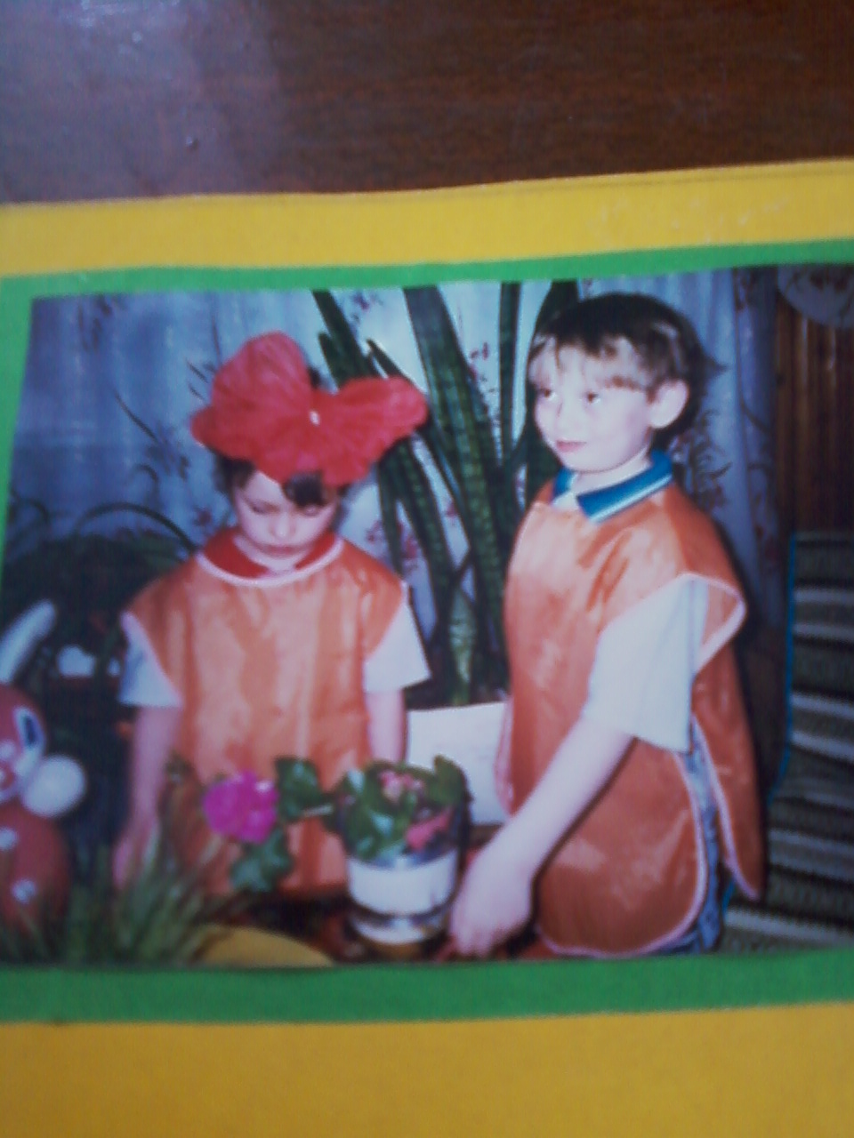
Опыт с растениями
Проводя опыт на выявление необходимости света для роста растений, выбираем два одинаковых растения, осуществляем одинаковый уход, но одно растение помещаем в темное место, а другое в светлое.

Slide 6
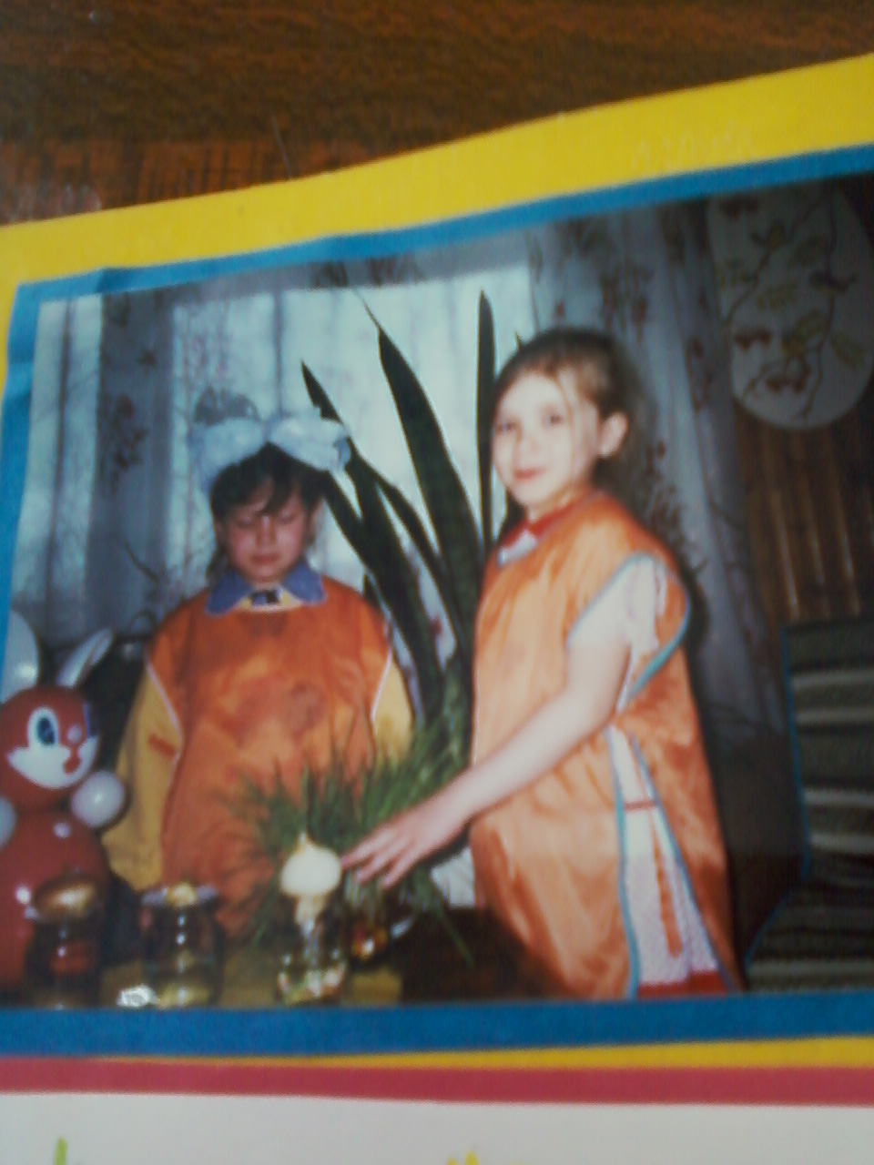
Опыт с луковицами:
Создать луковицам разные условия для проростания 1 – обеспеченна светом, водой, теплом; 2 – в темноте; 3 – в холоде.

Slide 7
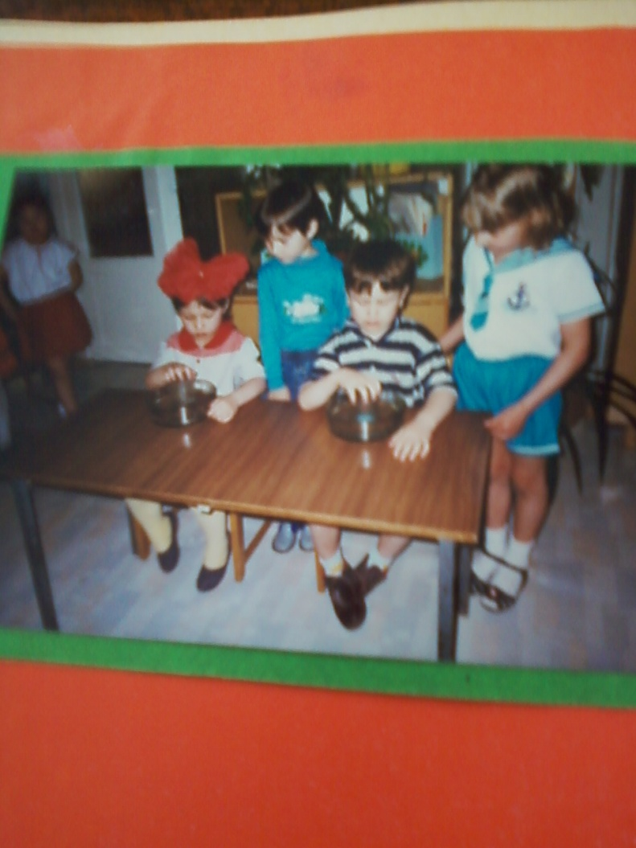
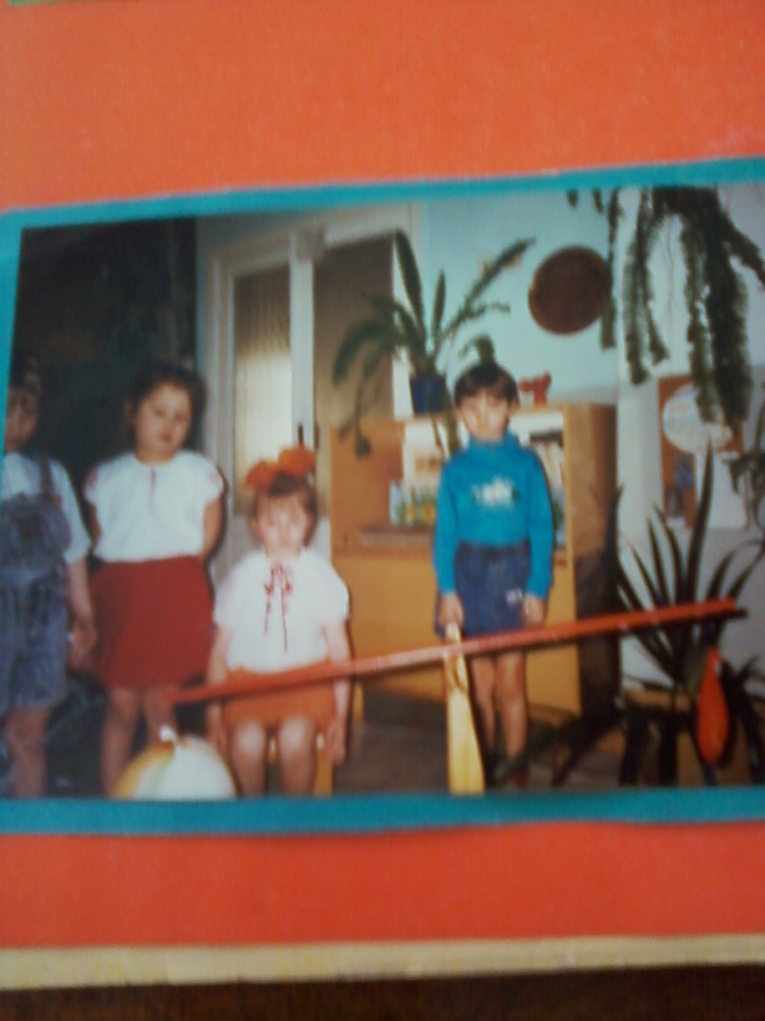
опыт с водой
Опыт с воздухом

Slide 8
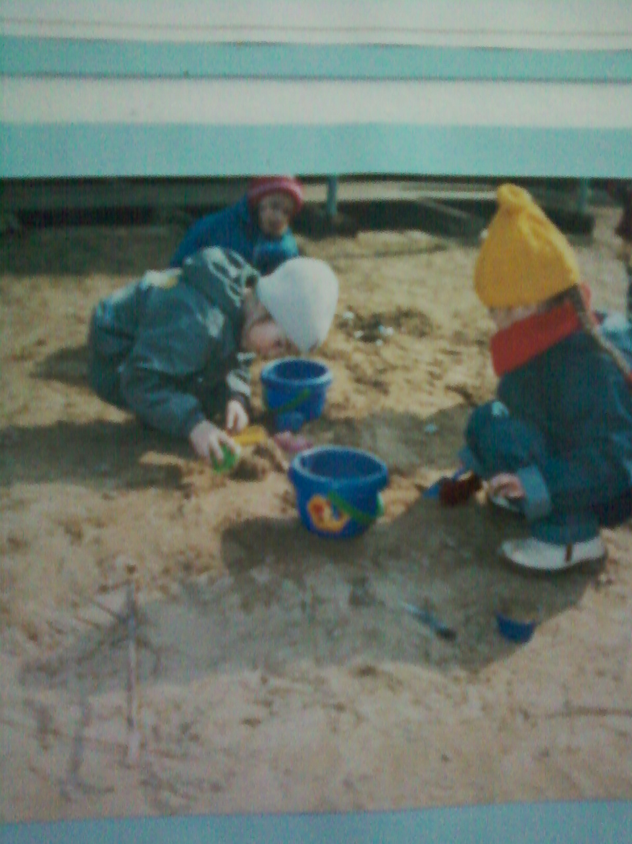
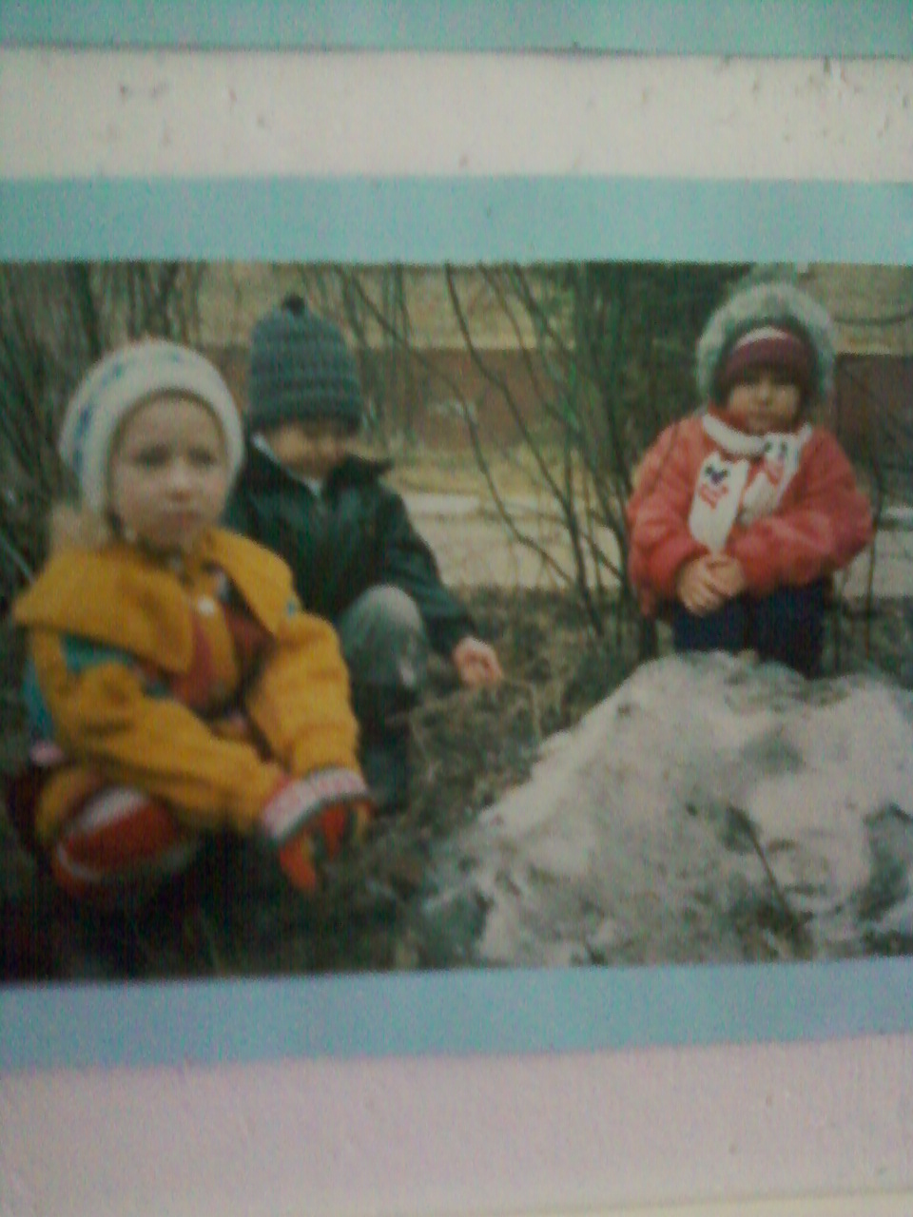
Опыт с песком
Опыт со снегом

Slide 9
Экспериментальная деятельность помогает дошкольнику понять окружающий мир, способствует усвоению знаний, развивает речь, возникновению чувства удивления природой, учит получать удовольствие от общения с ней, а также формирует у ребенка бережное, ответственное отношение к среде, в которой он живет.

